Slide 1
2022
C++大作业
安卓6.x彩蛋
基于qt开发的Marshmallow Land

Slide 2
ONE
程序展示
TWO
主要思路及代码实现
CONTENTS
THREE
遇到的困难及解决办法
FOUR
总结

Slide 3
ONE
程序展示

Slide 4
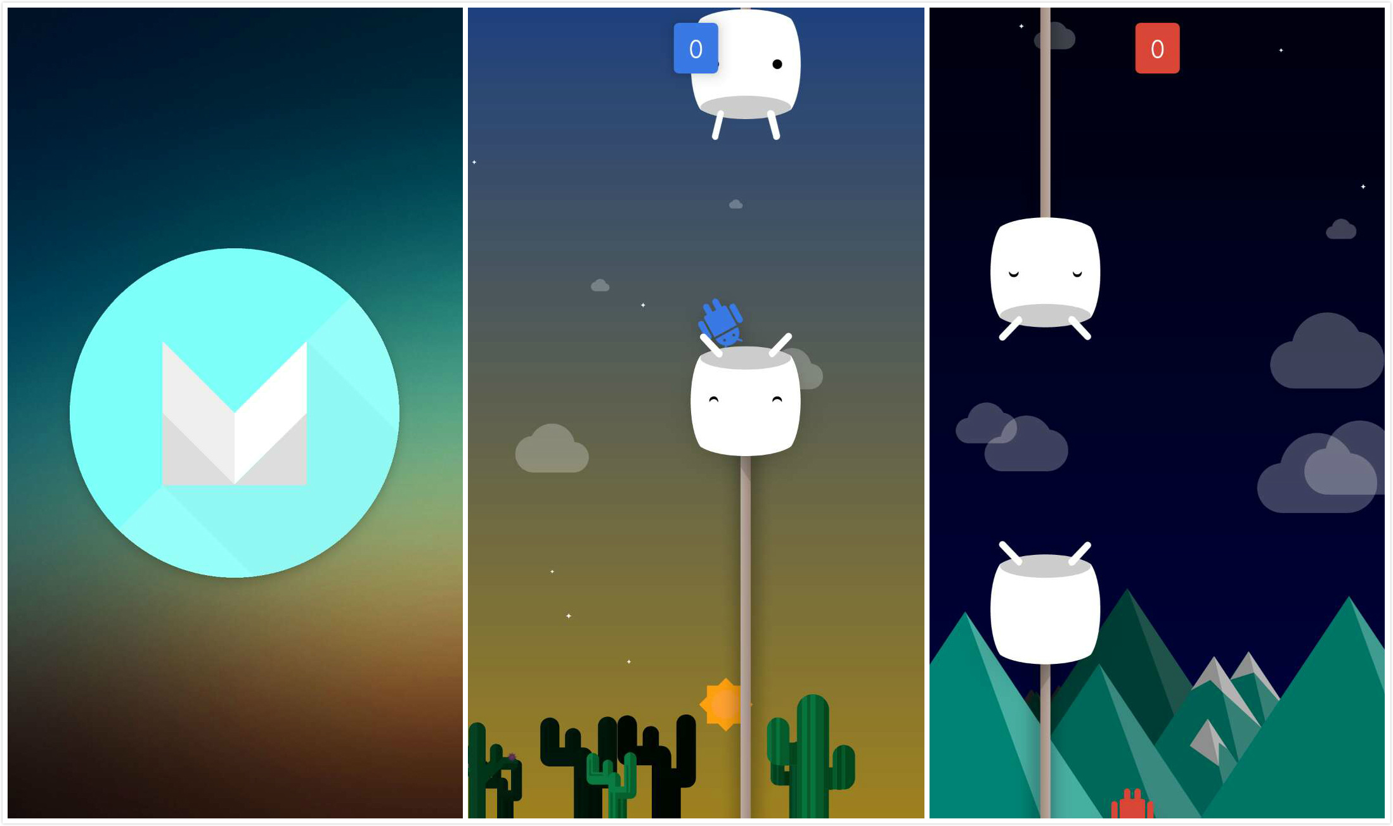

Slide 5
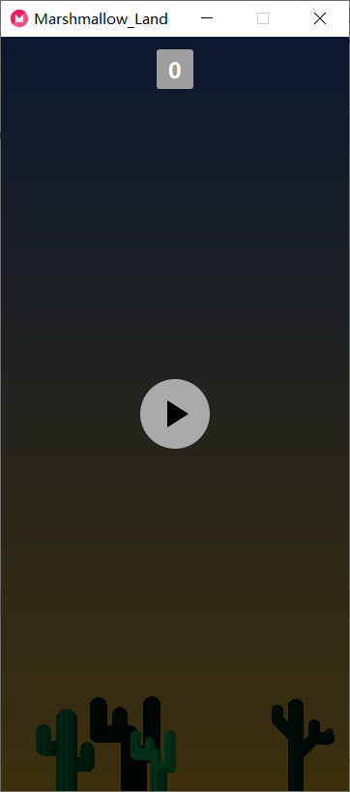
游戏玩法：通过点击屏幕控制安卓小人跳动，每过一根“棉花糖”杆子分数增加。
程序展示见右图。

Slide 6
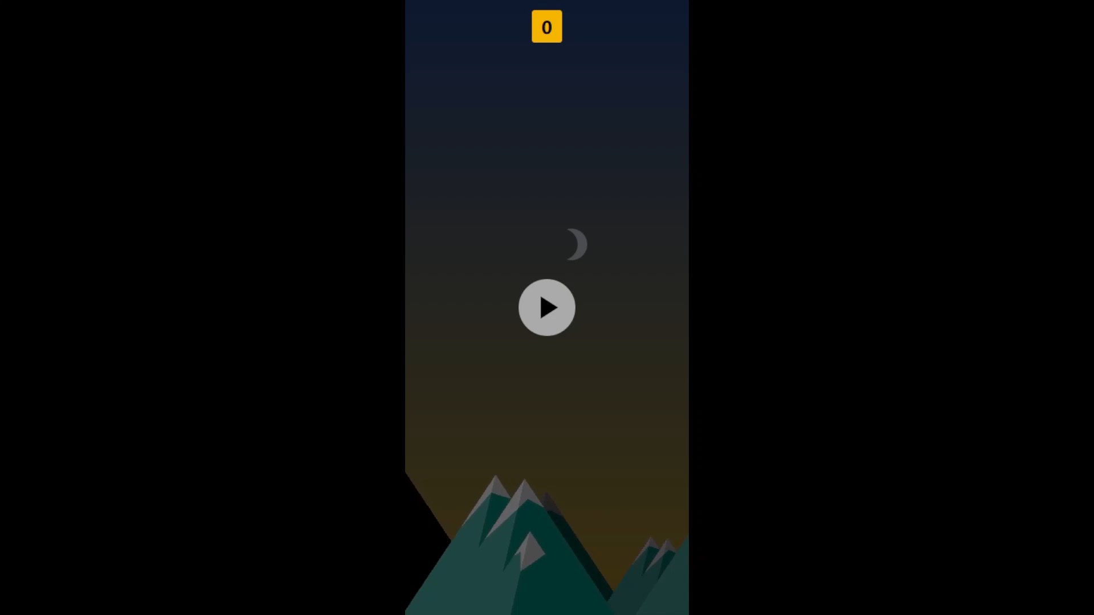

Slide 7
TWO
主要思路

Slide 8
平动
安卓运动
转动
游戏
背景主题
两种触须和表情
棉花糖移动
杆子渐变色

Slide 9
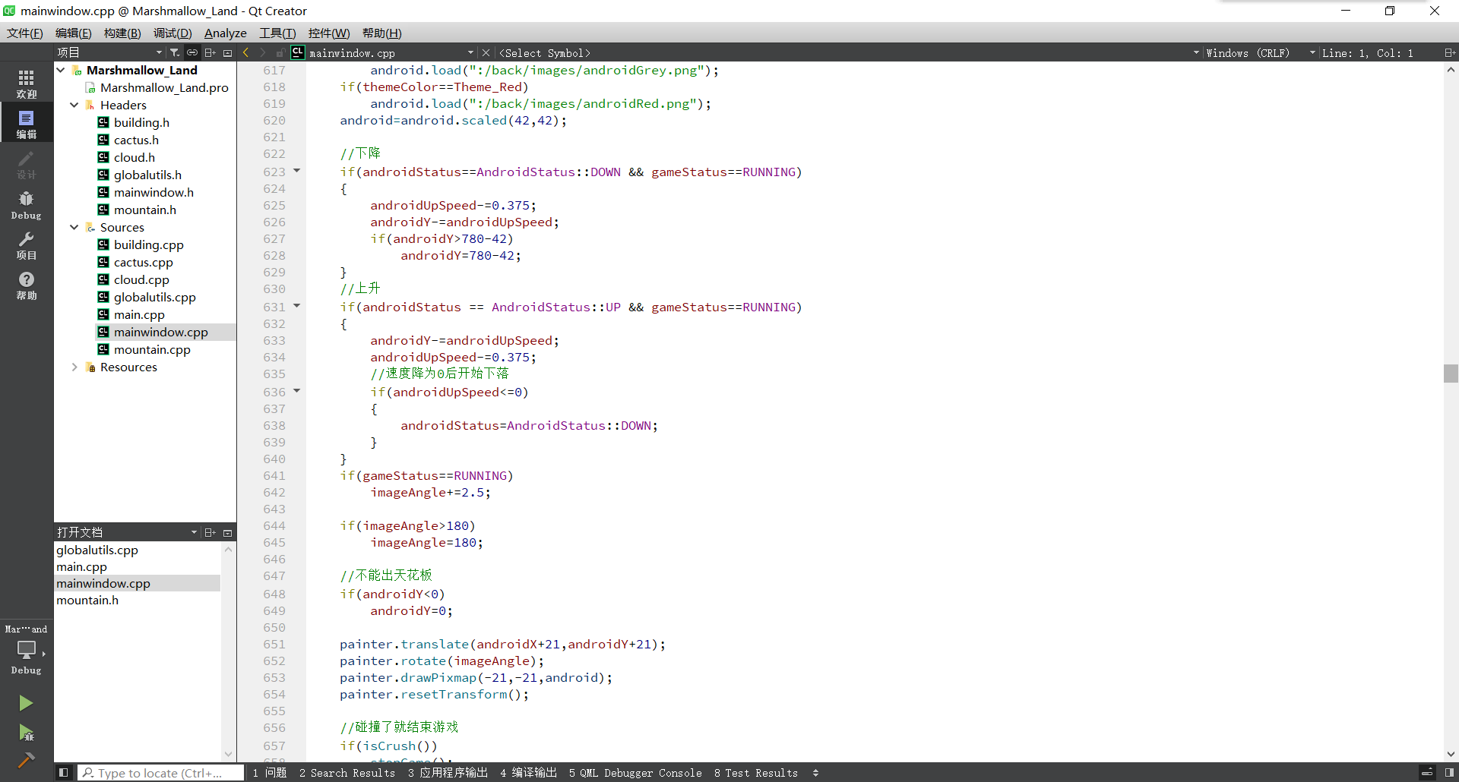

Slide 10
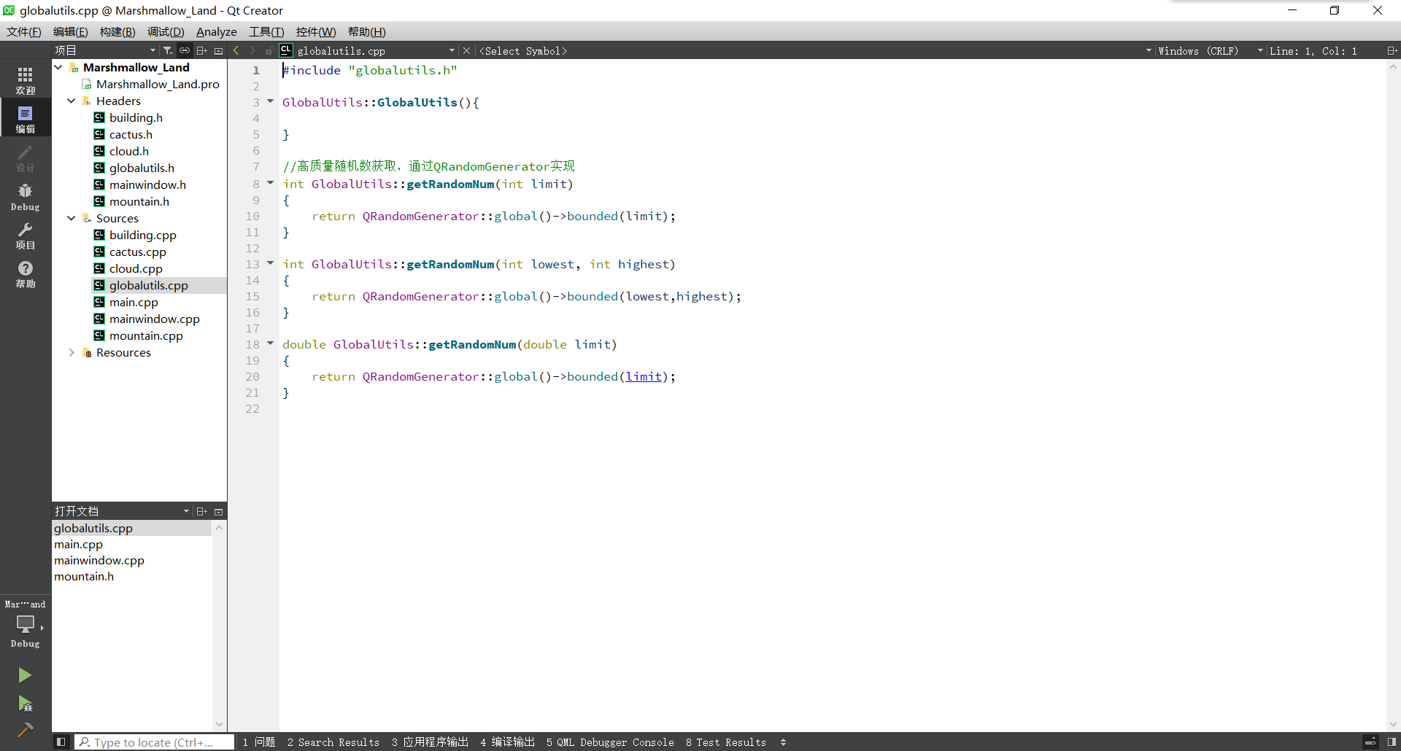

Slide 11
背景设置
白天
日落
傍晚
深夜
DAY
均通过painter里的渐变函数制作。
淡蓝色背景。
SUNSET
橙黄色渐变背景。
TWILIGHT
深蓝。
NIGHT
纯黑色。

Slide 12
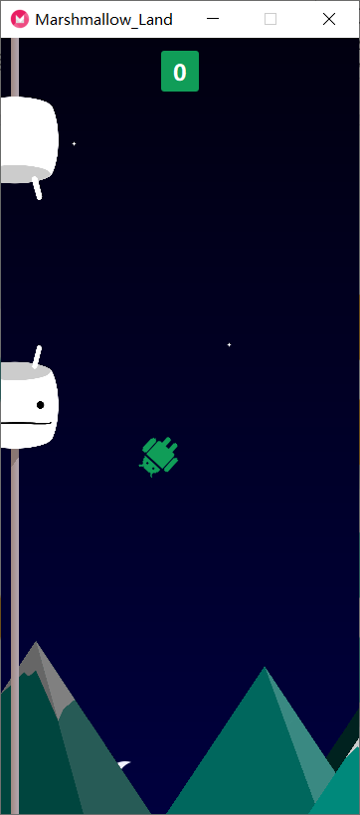
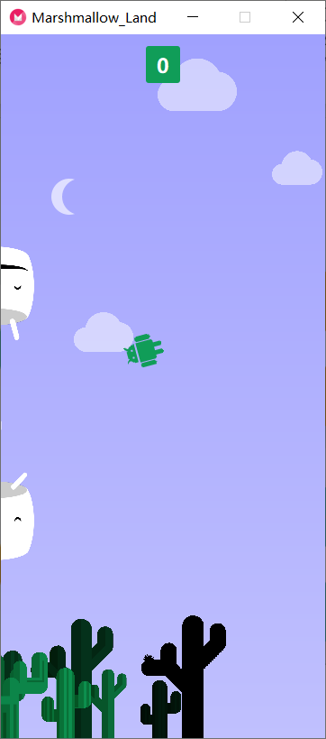
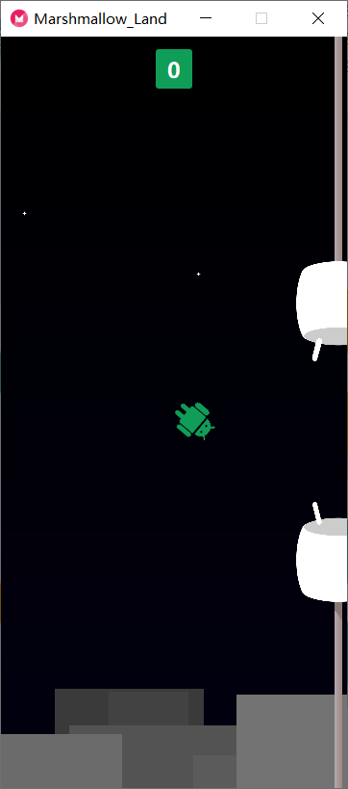
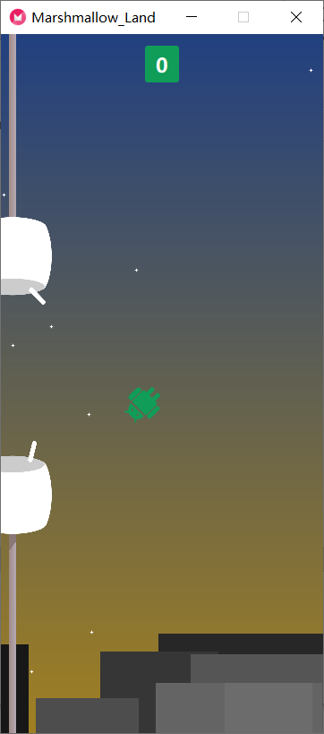
DAY
白天
TWILIGHT
傍晚
SUNSET
黄昏
NIGHT
深夜

Slide 13
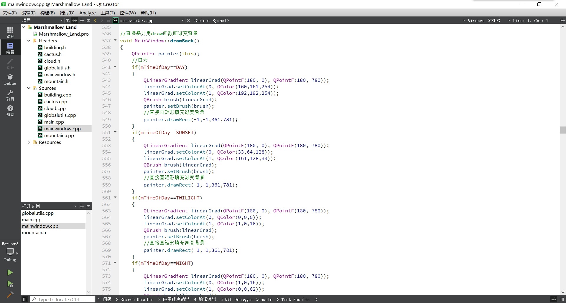

Slide 14






仙人掌
对应主题：沙漠。
25%
棉花糖
为了使程序内存占用合适，可以让整个程序只有两个棉花糖Mm1和Mm2，出屏之后刷新回原位置并调用随机函数初始化。
山
对应主题：山脉。
15%
20%
云、星星、太阳、月亮
均为背景装饰，星星、太阳、月亮均为静止，只需要随机产生坐标
云通过类实现。
建筑物
对应主题：城市。
15%
20%
Paint函数完成大多数内容

Slide 15
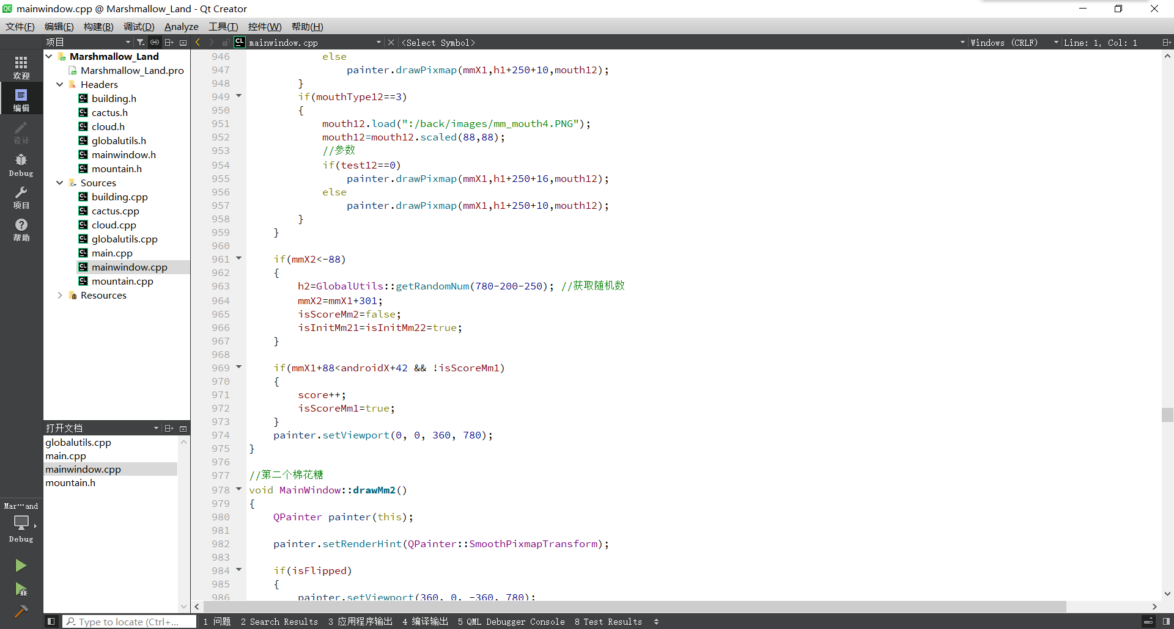

Slide 16
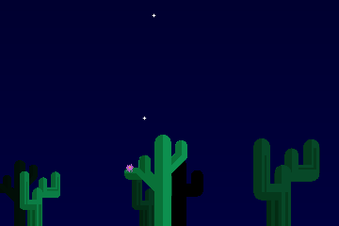


随机生成三个主题
1
主题：沙漠
2
主题：山脉
3
主题：城市
仙人掌类
参数有初始横坐标、大小、三种不同样式的图片。
山类
参数有三种不同样式的图片，初始横坐标和大小。
建筑物类
随机生成长宽横坐标。

Slide 17
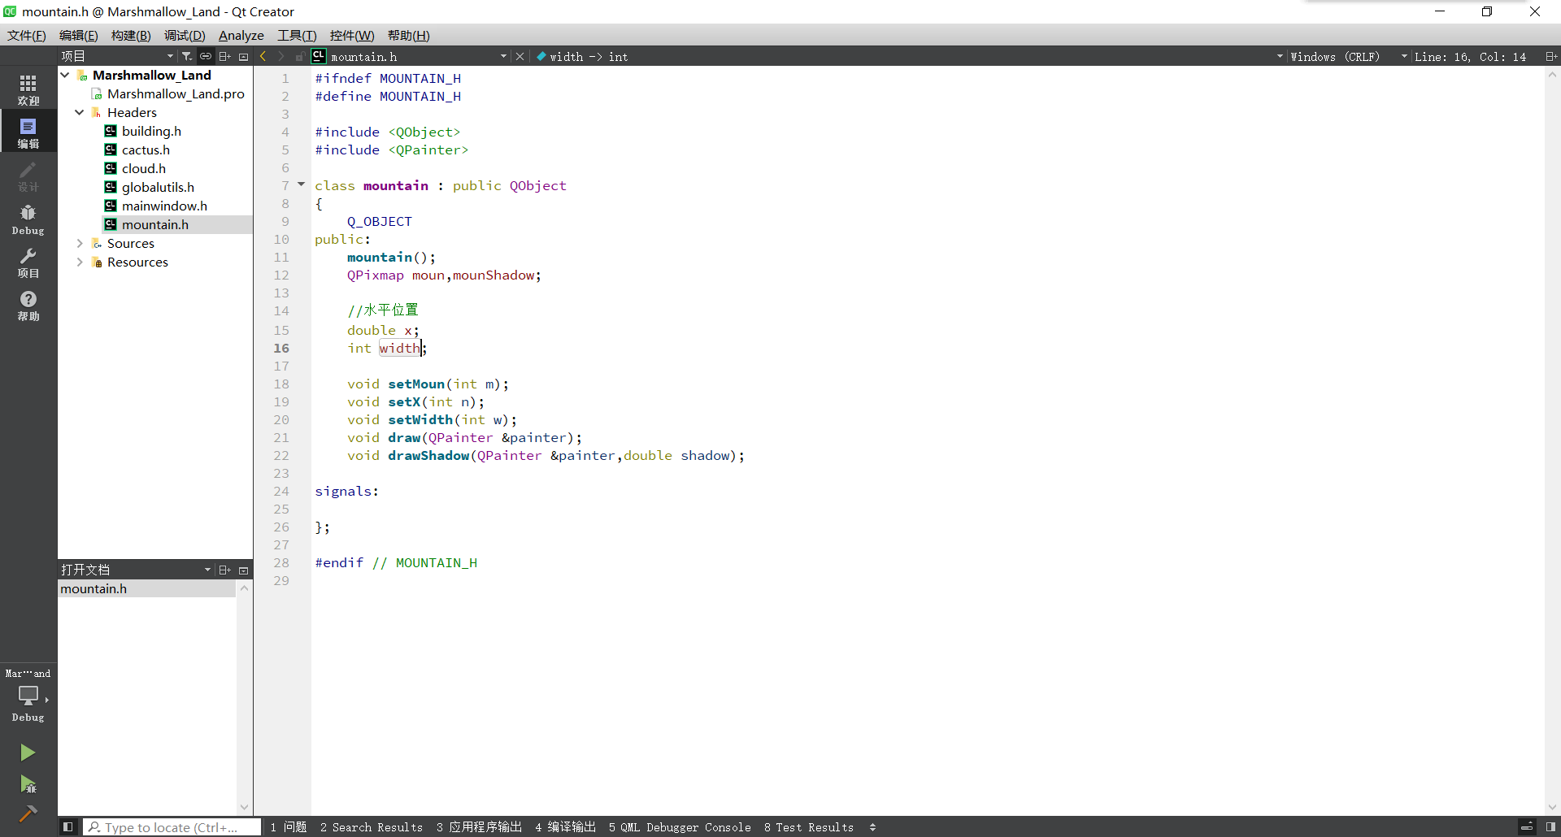

Slide 18
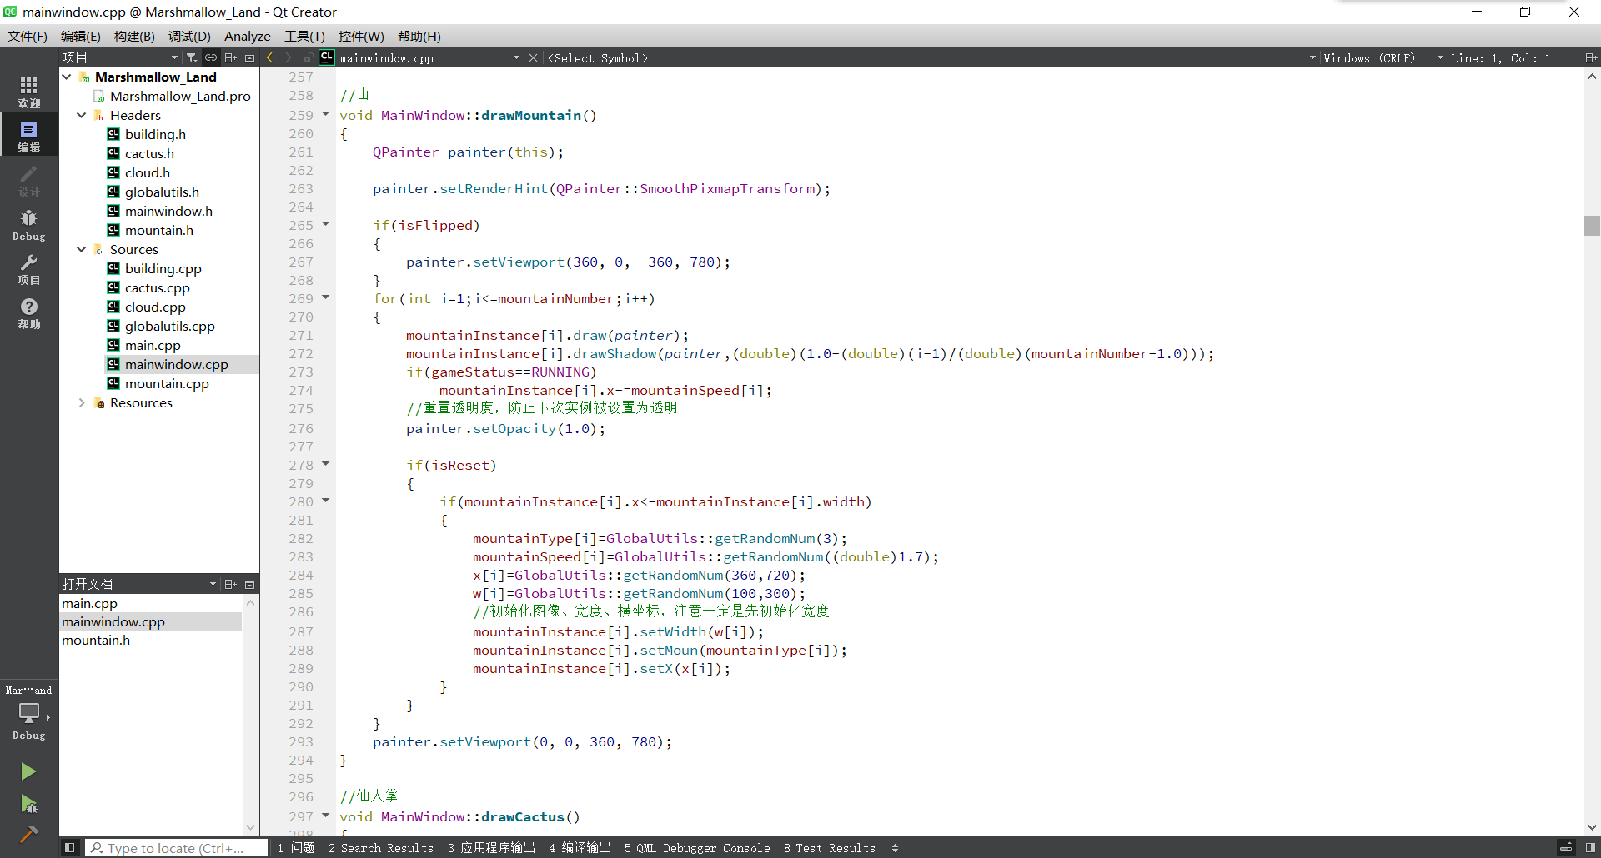

Slide 19
THREE
程序设计遇到的问题

Slide 20
细节处理
两种棉花糖，以及随机表情生成
杆子的阴影和渐变
跳跃高度和鼠标按时间长短相关
难点在于调整合适的参数使得表情位置到位，以及初始化。
渐变和阴影靠draw函数设置QLinearGradient和多边形，色号靠ps吸管提取。
鼠标按压事件里设置isPressed，之后在paint函数里检测isPressed，如果为true则执行initSpeed()。

Slide 21
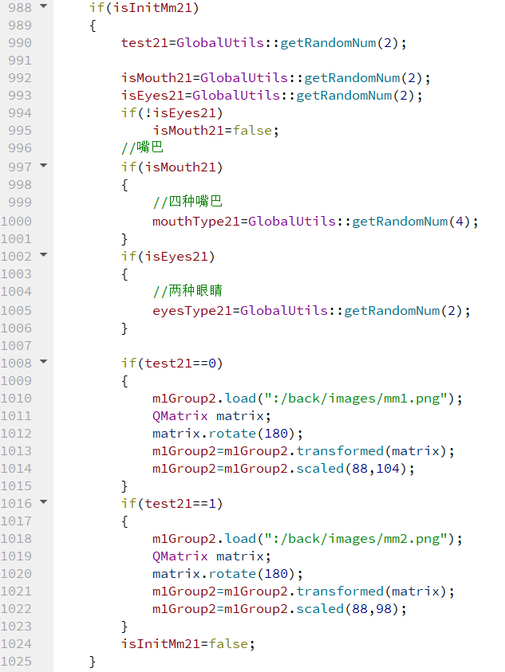


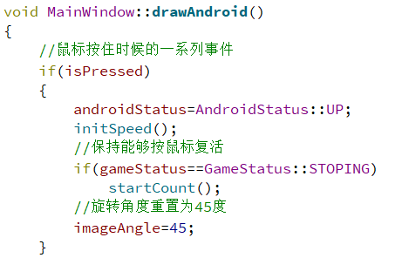

Slide 22

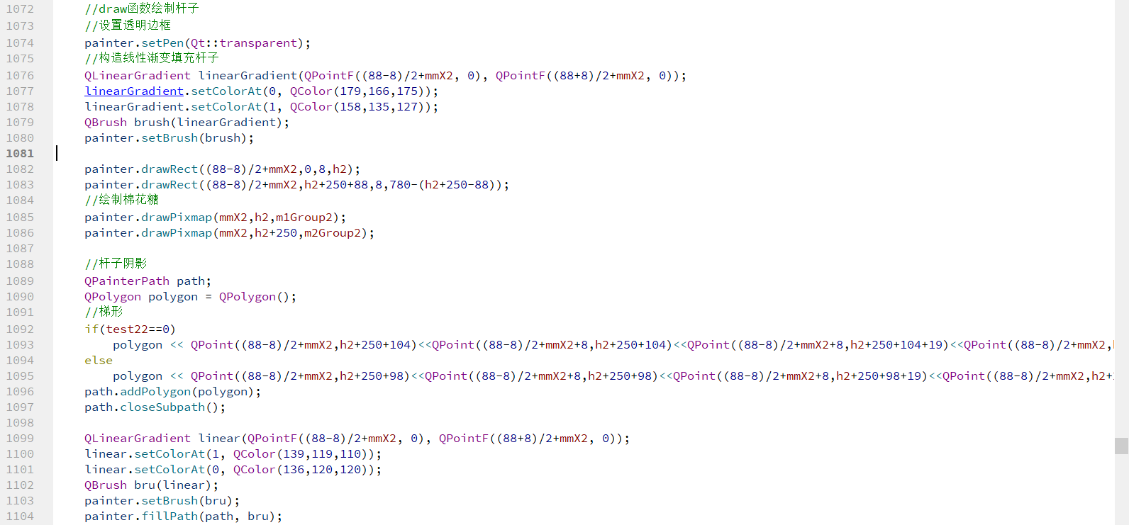

Slide 23
01
02
03
04
安卓和计分板色号设置
背景物体的阴影设计
播放键和开始倒计时
抗锯齿
通过定义themeColor配合处理。
如山的背景，先用ps制作纯黑图片，在paint函数里，先画没有阴影的，再画阴影（注意qt后画的显示在先画的上层，这很重要）
播放键由pushbutton制作，周围的白色通过draw函数绘画。
计时器靠singleshot函数。
setRenderHint函数可以解决由图片缩放导致的图片锯齿问题。

Slide 24

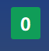

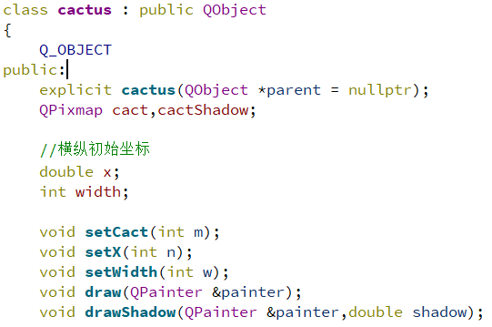
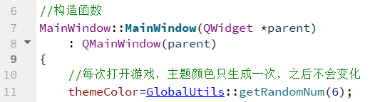
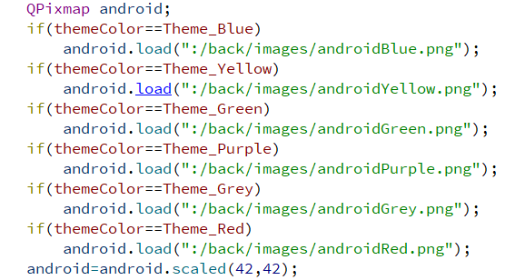
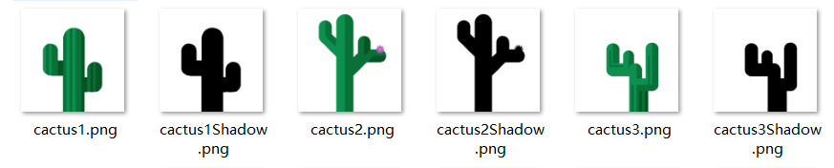
仙人掌类用shadow控制阴影
主题色

Slide 25
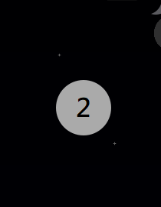
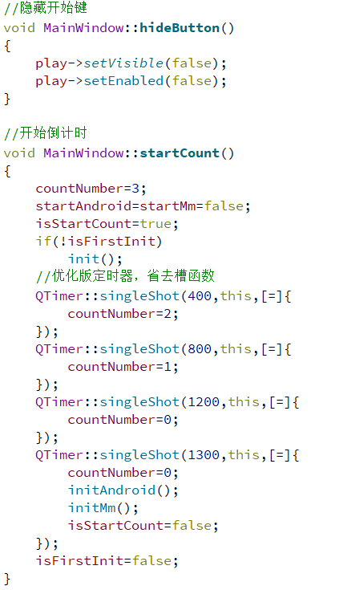
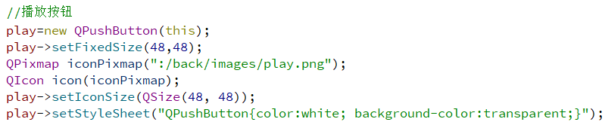
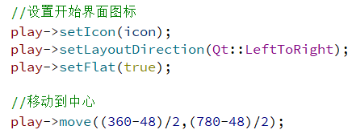
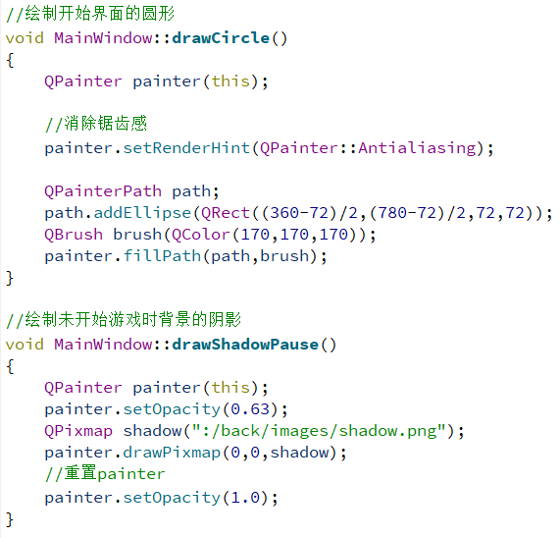
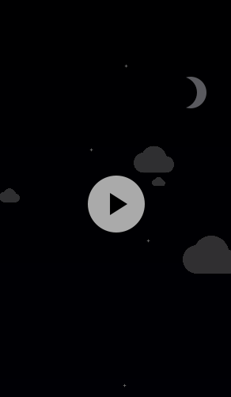
开始的播放键

Slide 26
最后一步
添加音乐和开场音效
使用QMediaPlaylist
无法播放？
使用qrc资源路径。
安装LAV Filters解码器。
实测，创建可执行程序后不需要再安装解码器。

Slide 27
FOUR
总结

Slide 28
C++可视化的基本原理
通过软件的painter函数，可以让代码可视化（如rgb值）。
在调试方面找到了一些感觉
代码制作过程中还遇到不少bug，都靠调试解决了。
收获
独立制作后的成就感
靠自己查找qt里各个类里的功能，一点点地对照原游戏修改，最终完成了一个还原度高的游戏。
掌握了一款软件
通过这次大作业，我基本掌握了qt的使用技巧和方法。

Slide 29
THANK
YOU

